Slide 1
第8章 模块

Slide 2
8.6 模块
8.6.1 模块的定义与使用
1．标准库模块
标准库模块是Python自带的函数模块，也称为标准链接库。Python提供了大量的标准库模块，实现了很多常见功能，包括数学运算、字符串处理、操作系统功能、网络和Internet编程、图形绘制、图形用户界面创建，等等，这些为应用程序开发提供了强大支持。
2．用户自定义模块
用户自定义一个模块就是建立一个Python程序文件。

Slide 3
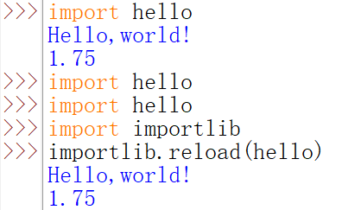
导入模块
方法一
import 模块名
  将Python程序文件从磁盘加载到内存。（注：导入时，模块文件名不能加扩展名“.py” ）
  第一次加载的同时执行程序
  若再次执行程序，需要调用importlib库的reload函数
#再次执行无效
hello.py
#加载importlib库文件
print('Hello,world!')
print(1.75)
#重新执行hello.py文件
reload不考
Notes:
import的搜索顺序：
首先判断这个module是不是built-in即内建模块，如果是则引入内建模块，如果不是则在一个称为sys.path的list中寻找
sys.path在python脚本执行时动态生成，包括以下3个部分：
脚本执行的位置，即当前路径
环境变量中的PYTHONPATH, 即.bash_profilec.
安装python时的依赖位置
sys.path显示系统路径

Slide 4
下面是一个简单的模块，程序文件名为support.py。
def print_func(par):
print("Hello:",par)
可以通过执行import语句来导入Python模块，例如：
import support
support.print_func("Brenden")
Hello: Brenden

Slide 5
导入模块
方法二
Python的from语句可以从一个模块中导入特定的项目到当前的命名空间，语句格式如下：
from 模块名 import 项目名1[,项目名2[,……,项目名n]]
也可通过使用下面形式的import语句导入模块的所有项目到当前的命名空间。
from 模块名 import *

Slide 6
例8-8 创建一个fibo.py模块，其中包含两个求Fibonacci数列的函数，然后导入该模块并调用其中的函数。
首先创建一个fibo.py模块。
def fib1(n):
a,b=0,1
while b<n:
print(b, end=' ')
a,b=b,a+b
print()
def fib2(n):
result=[]
a,b=0,1
while b<n:
result.append(b)
a,b=b,a+b
return result
Fibonacci数列:
1 1 2 3 5 8 13 21
fib1功能：
输出<n的数列元素
fib1(7)
1 1 2 3 5
fib2功能：
函数值是 result列表（<n的数列元素）
fib2(7)
函数返回列表[1, 1, 2, 3, 5]

Slide 7
导入模块
方法一
导入模块的语句：
>>> import fibo
需要使用模块名来调用函数。例如：
>>> fibo.fib1(1000)
1 1 2 3 5 8 13 21 34 55 89 144 233 377 610 987
方法二
一次性把模块中的所有函数、变量都导入到当前命名空间
from fibo import *
fib1(500)
print(fib2(100))
1 1 2 3 5 8 13 21 34 55 89 144 233 377
[1, 1, 2, 3, 5, 8, 13, 21, 34, 55, 89]

Slide 8
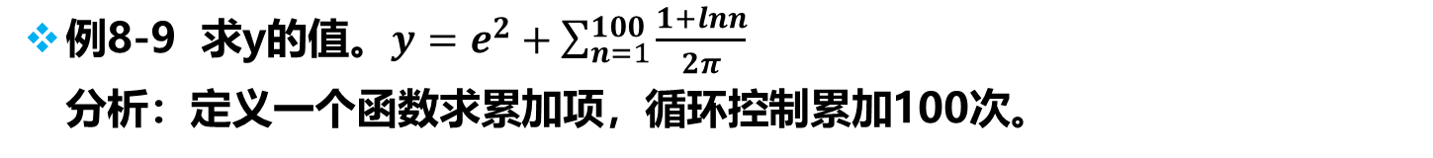
8.7 函数应用举例
例8-9 求y的值。$y=e^{2}+\sum_{n=1}^{100}{\frac{1+lnn}{2π}}$
分析：定义一个函数求累加项，循环控制累加100次。
from math import *
def f(n):
return (1 + log(n)) / (2 * pi)
y = exp(2.0)
for n in range(1,101):
y+=f(n)
print('y=',y)
程序输出结果如下：
y= 81.19547002494745

Slide 9
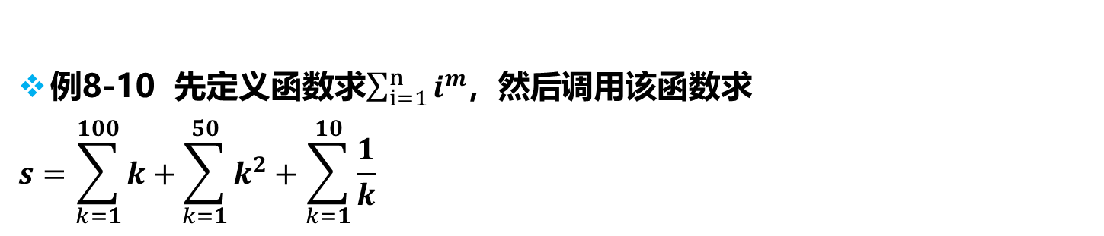
例8-10 先定义函数求$\sum_{i=1}^{n}{i^{m}}$，然后调用该函数求
$$s=\sum_{k=1}^{100}{k+}\sum_{k=1}^{50}{k^{2}+\sum_{k=1}^{10}{\frac{1}{k}}}$$
def mysum(n,m):
s=0
for i in range(1,n+1):
s+=i**m
return s
def main():
s=mysum(100,1)+mysum(50,2)+mysum(10,-1)
print("s=",s)
main()
程序输出结果如下：
s= 47977.92896825397

Slide 10
例8-11 设计一个程序，求同时满足下列两个条件的分数x的个数：
（1）1/6<x<1/5。
（2）x的分子分母都是素数且分母是2位数。
分析：
设x＝m/n，
根据条件（1），有10≤n≤99；
根据条件（2），有n/6<m<n/5，
m、n均为素数。
用穷举法来求解这个问题，并设计一个函数来判断一个数是否为素数，是素数返回值为True，否则为False。

Slide 11
from math import *
def isprime(n):
found=True
for j in range(2,int(sqrt(n)+1)):
if n%j==0:
found=False
return found
def main():
count=0
for n in range(11,100):
if isprime(n):
for m in range(n//6+1,n//5+1):
if isprime(m):
print(f'{m}/{n}')
count+=1
print(f'满足条件的数有{count}个')
main()
2/11
3/17
5/29
7/37
7/41
11/59
11/61
13/67
13/71
13/73
17/89
17/97
19/97
满足条件的数有13个

Slide 12
例 编写函数完成要求
请编写函数isbk(n)，功能是：
判断整数n是否是黑洞数，如果是，返回True，否则返回False。
输入一个整数，调用isbk函数判断黑洞数，如果是，则输出yes，否则输出no。
说明：黑洞数指的是，若某整数各个位上的数字组成的最大数减去各个位上数字组成的最小数等于该数本身，则称该数为黑洞数。比如495=954-459。
要求：不编写并调用isbk(n)不得分

Slide 13
